Slide 1
Welkom bij het webinar
Wet Integrale Suïcidepreventie: impact op gemeenten
Vicky Verschoor
Manager Programma's

Slide 2
programma
Wet Integrale Suïcidepreventie: impact op gemeenten
-Wat houdt de wet in?
-Wat wordt nieuwe taak voor gemeenten?
-Hoe pak je suïcidepreventie lokaal aan?
Vragen? Stel ze via de chat
Notes:
Voordat we van start gaan: Je merkt het al. dit webinar is voornamelijk Informerend.
En bevat vooral toelichting over de wet en een in Nederland toegepaste beproefde aanpak hoe je suicidepreventie lokaal kunt inrichten.
Komende periode worden meer bijeenkomsten georganieerd waarbij ook ervaringen uit die regio’s worden gedeeld.

Slide 3
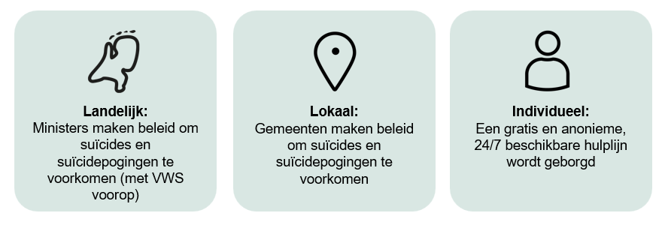
Wet integrale suïcidepreventie
Doel: Wettelijk vastleggen in de Wet publieke gezondheid van het suïcidepreventiebeleid om de basis voor dit beleid te verstevigen.

Slide 4
1.885 zelfdodingen in 2023
************************************************************************************************************************************************************************************************************************************************************************************************************************************************************************************************************************************************************************************************************************************************************************************************************************************************************************************************************************************************************************************************************************************************************************************************************************************************************************************************************************************************************************************************************************************************************************************************************************************************************************************************************************************************************************************************************************************************************************************************************************************************************************************************************************************************************************************************************************************************************************************************************************************************************************************************************************************************************
* ^{=1 persoon}

Slide 5
Zelfmoord in cijfers
Elke dag overlijden
Elke dag
komen er
5
40
mensen na een suïcidepoging op de Spoedeisende Hulp
mensen aan
suïcide

Slide 6
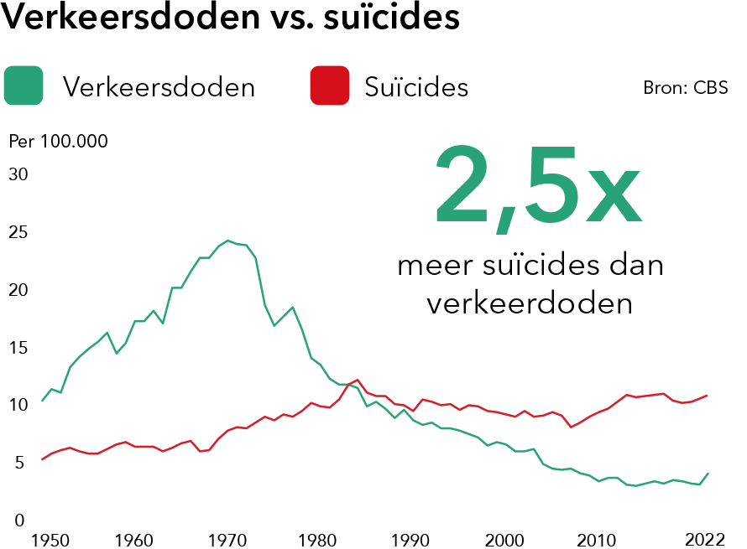

Slide 7
Wet integrale suïcidepreventie
Initiatiefwet ingediend door 8 partijen
Met 147 stemmen aangenomen in Tweede Kamer (21 mei 2024)
Hamerstuk in Eerste Kamer (4 juni 2024)
Publicatie (26 juni 2024)

Slide 8
Voorbereiding inwerkingtreding
Uitvoeringstoets
Opstellen AMvB
Financiering
Inwerkingtreding:
streefdatum 1 juli 2025

Slide 9
Wet integrale suïcidepreventie

Slide 10
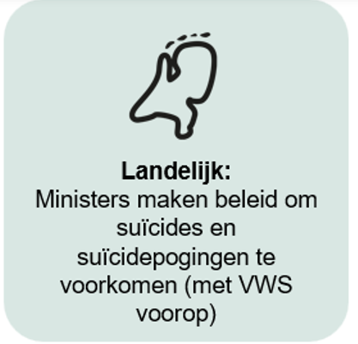
Onze Minister stelt, in overleg met Onze Ministers die het mede aangaat, integraal beleid vast ter bevordering van suïcidepreventie en draagt zorg voor de coördinatie en uitvoering hiervan (artikel 12b).
Het integraal beleid, bedoeld in het eerste lid, wordt elke vier jaar vastgesteld in samenhang met de landelijke nota gezondheidsbeleid, bedoeld in artikel 13, eerste lid.
Onze Minister stuurt jaarlijks een verantwoording over de voortgang van de coördinatie en uitvoering van het integraal beleid, bedoeld in het eerste lid, aan de Tweede Kamer der Staten-Generaal.

Slide 11
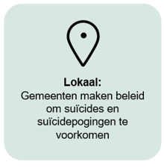
Gemeenten stellen 4-jaarlijks lokaal suïcidepreventiebeleid op als onderdeel gemeentelijke gezondheidsnota met de doelstellingen, acties en gewenste resultaten van het gemeentelijke beleid inzake suïcidepreventie.
Notes:
Elke 4 jaar stelt de gemeente al het regionaal gezondheidsbeleid op. Suïcidepreventie wordt daar onderdeel van.
En dat is belangrijk want 86% van de gemeenten heeft nog geen suïcidepreventiebeleid. Maar kan wel een cruciale rol spelen

Slide 12
Bij
60%
van suïcides zijn mensen niet in zicht van zorg

Slide 13
https://embed.avrotros.nl/eenvandaag/AT_300014456 passage van 10:22 -17:44
Notes:
*

Slide 14
Vragen
Notes:
*

Slide 15
Suïcide risico
factoren
Suïcide

Slide 16
De maatschappij
Partners
Sociale wijkteams
Politie
Naasten en omgeving
GGD
Huisarts
UWV
113 Zelfmoord
preventie
113 Zelfmoord
preventie
Onderwijs
Mensen met suïcidale gedachtes
Religieuze gemeenschap
Sportvereniging
Kennis
Zichtbaarheid
Hulp
GGZ e.a. zorg

Slide 17
Lokaal suicides voorkomen kan alleen samen Onderstaand preventiemodel wordt wereldwijd toegepast en vormt een vangnet in de regio
TOEGANG TOT DODELIJKE MIDDELEN BEPERKEN
PUBLIEKSCAMPAGNE
Taboe rondom het praten over zelfdoding doorbreken en durven vragen naar suïcidale gedachten. Mediarichtlijnen.
GATE KEEPERS TRAINING
Sleutelfiguren in het netwerk equiperen om signalen te herkennen, bespreekbaar te maken en mensen naar hulp te leiden.
RISICO GROEPEN
Vroeg signaleren en benaderen van groepen met een verhoogd risico op suïcidaliteit.
NETWERKBREDE SAMENWERKING
Samenwerkingsafspraken zodat iedereen in het netwerk een rol kan spelen. Van signaleren tot aan warm overdragen binnen en buiten de zorg.

Slide 18
Tal van voorbeelden

Slide 19
Gatekeepertrainingen

Slide 20
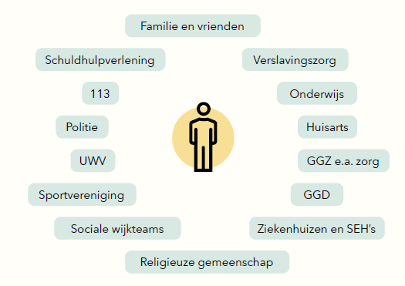
Netwerk
Identificeer de belangrijkste schakels
Breng schakelmomenten in beeld en zorg voor goede overdracht en continuïteit
Sluit aan op bestaande netwerken
Notes:
*
Suicidepreventie centra

Slide 21
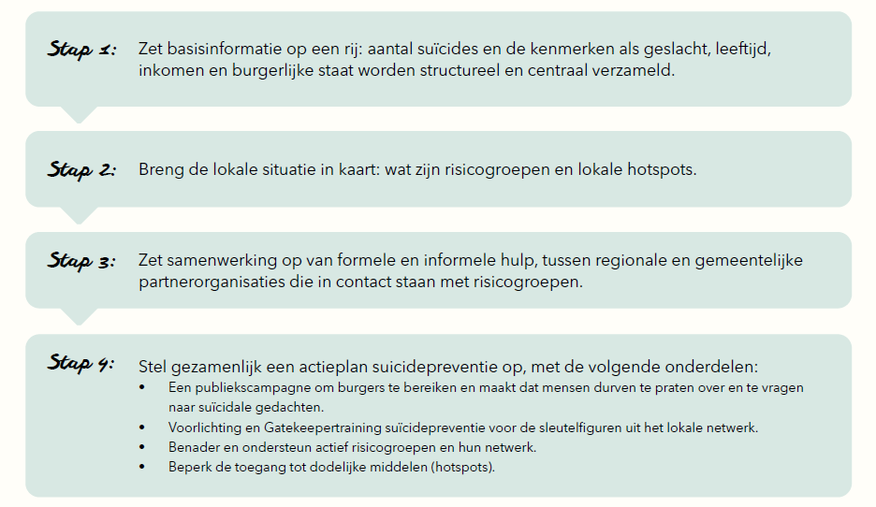
Notes:
, 2020 Cambridge University Press

Slide 22
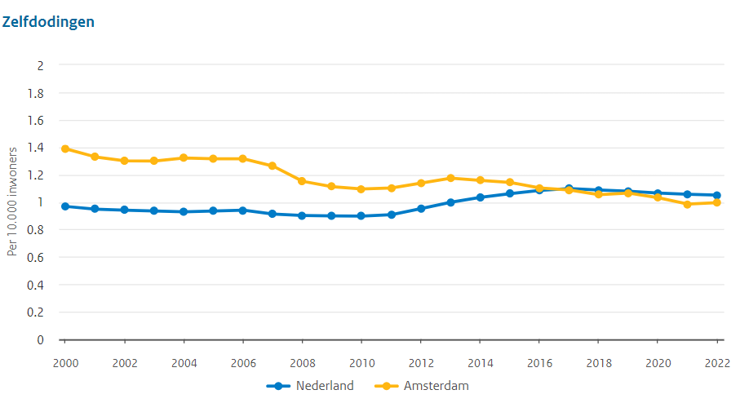
Basisinformatie op een rij
Jaarlijks CANS rapport
Psychosociale autopsie
www.regiobeeld.nl -psychische problematiek
Notes:
*
De Commissie Actuele Nederlandse Suïcideregistratie (CANS) monitort het aantal zelfdodingen in Nederland. Jaarlijks is een rapportage met aantallen en trends/ omtwikkelingen. Indien urgent wordt tussentijds een expertgroep bijeen geroepen om antwoord te geven op oorzaak van stijging, en welke maatregelen nodig zijn om dit te keren.
Het Regiobeeld Psychische Problematiek laat zien hoe zorg en ondersteuning aan mensen met psychische problematiek op landelijk en regionaal niveau vorm krijgt. Ook geeft het informatie dat bijdraagt aan inzicht en grip op de relatie en samenhang tussen psychische problemen en de maatschappelijke context.
Het regiobeeld bestaat uit drie perspectieven:
Inzicht in de regionale context: demografische en sociaal-culturele kenmerken.
Sociale factoren: In dit hoofdstuk wordt inzicht gegeven over factoren iets kunnen zeggen over het (verwachte) zorg- en ondersteuningsgebruik in de regio.
Aanbod en gebruik: In dit hoofdstuk worden inzichten gegeven in het aanbod en gebruik van verschillend aanbod dat vanuit verschillende kaders is georganiseerd Zvw(Zorgverzekeringswet) (Zorgverzekeringswet), Wlz(Wet langdurige zorg) (Wet langdurige zorg), Wmo(Wet maatschappelijke ondersteuning) (Wet maatschappelijke ondersteuning), Pw (Participatiewet), etc.

Slide 23
Vragen
Notes:
*

Slide 24
Binnenkort
Internetconsultatie AMvB
Inwerkingtreding wet
Handreiking VNG
Adviseren regio’s bij opzet suïcidepreventie beleid
Informatiebijeenkomsten

Slide 25
Bedankt voor uw aandacht!
Voor meer informatie ga naar:
113.nl/gemeente
samenmindersuicide.nl

